Slide 1
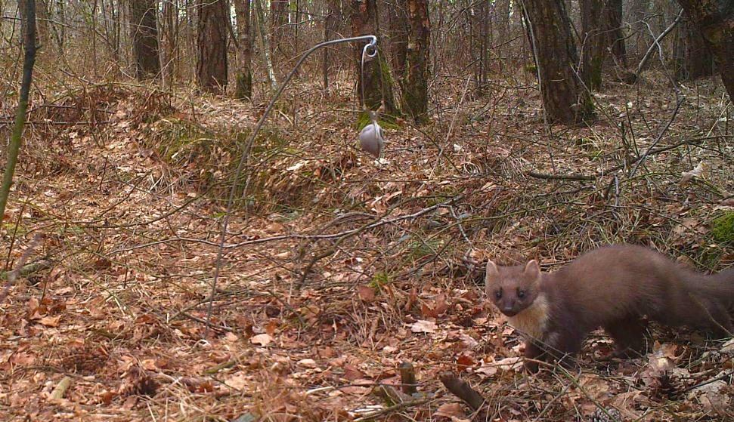
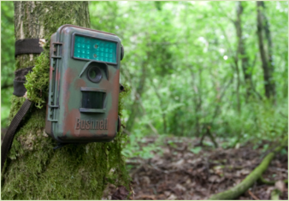
Kinderen als CITIZEN SCIENTISTS
Ecologische tools in de klas: de ‘cameraval'
Notes:
Engelse headings voor buitenlands publiek

Slide 2
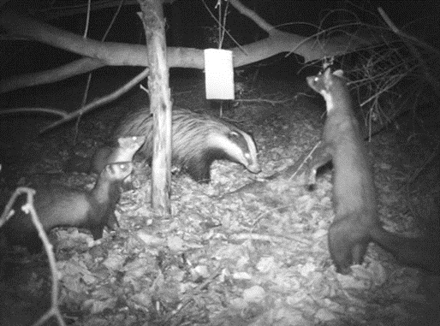

Overzicht
Blijvend verbinden natuur & ecologie en jonge mensen.
De natuur dichterbij! Nieuwe toegankelijke ‘eco-tools voor kids’.
Toepassingen: onderzoek en monitoring (diverse voorbeelden) in de klas.
Erwin van Maanen
Science for nature & people │
Thinking ecosystems
www.econatura.nl
Notes:
Overzicht van mijn praatje
Introducing EcoNatura en Projectgroep Marteronderzoek IJsselvallei

Slide 3
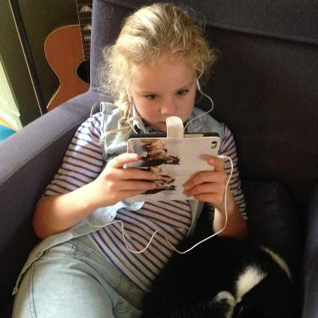
In onze digitaliserende wereld…
Vervreemden kids van de werkelijke natuur?

Slide 4
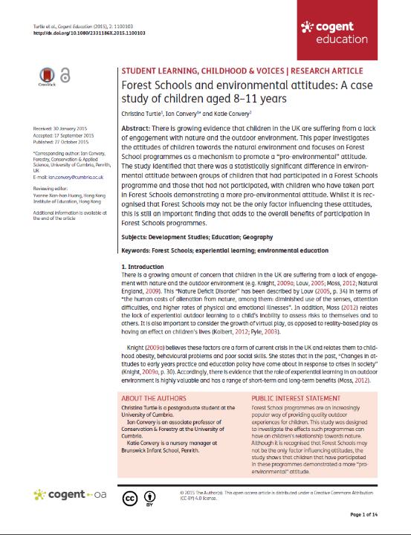
“Nature Deficit Disorder”

Slide 5
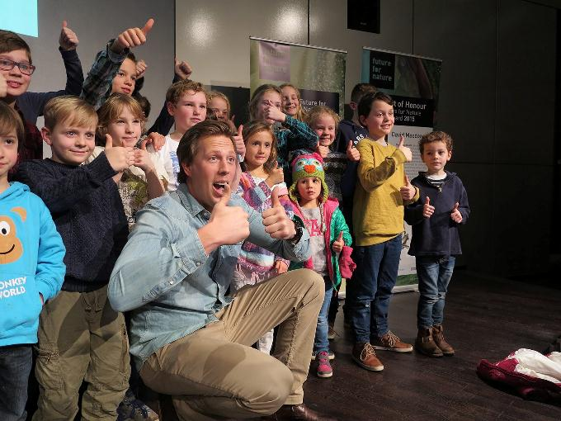
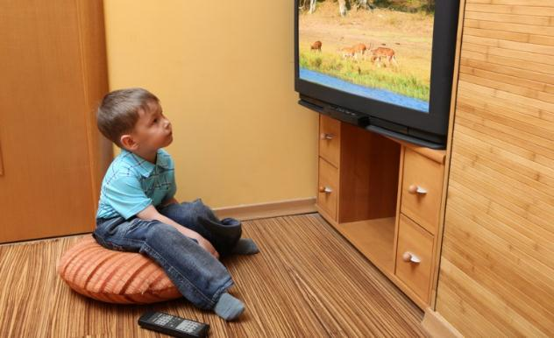
In onze gedigitaliseerde wereld
Vervreemden kids van de werkelijke natuur?

Slide 6
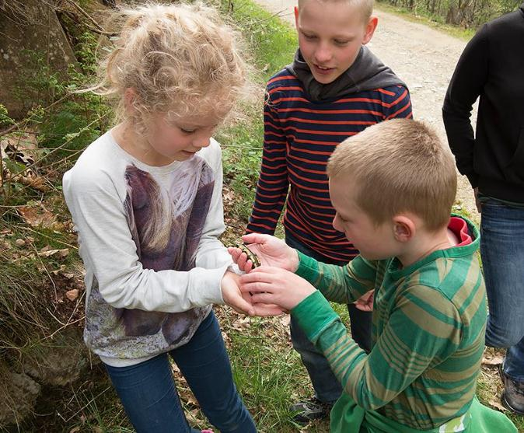
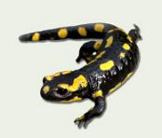
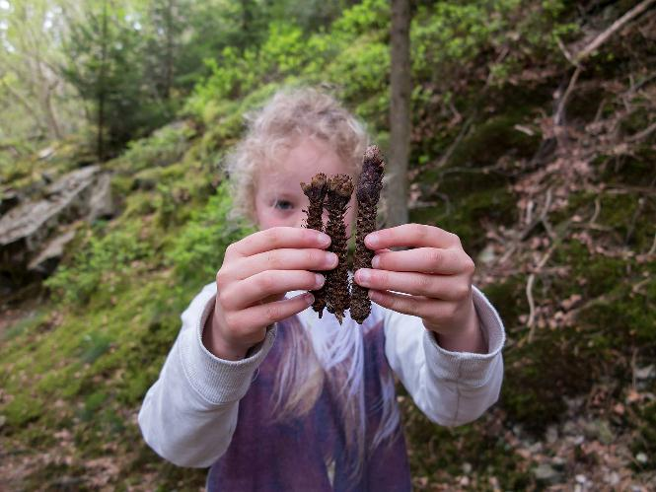
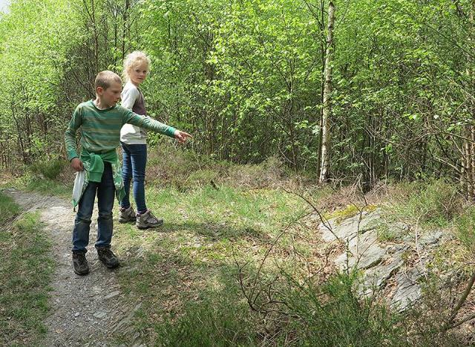
Meer interactie met natuur?

Slide 7
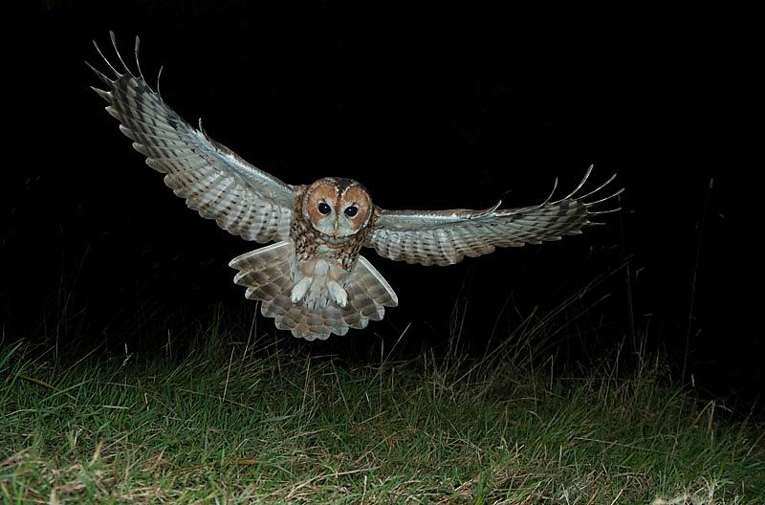
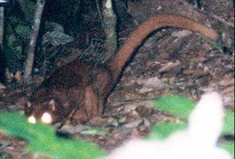
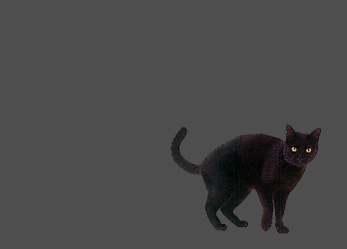
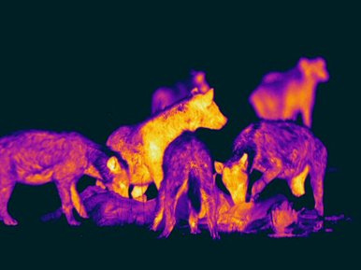
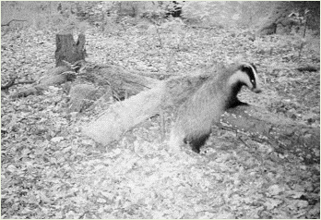
Er leeft meer dan we denken!
Nachtelijke en heimelijke leefwijze van wilde dieren in onze omgeving.
Bepaald ongezien diergedrag .
Dat is spannend!

Slide 8
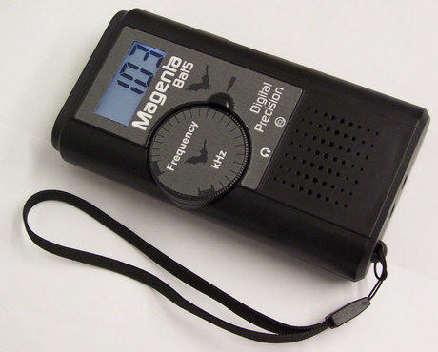
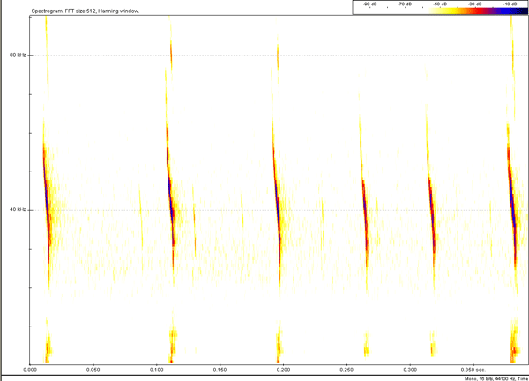
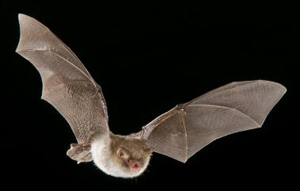
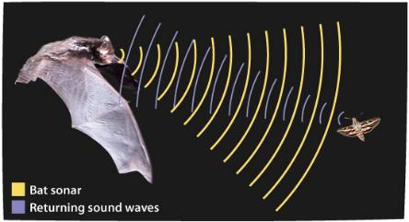
Nieuwe(re) electronische eco-tools voor iedereen
Bijvoorbeeld bat-detectors en -loggers
Toegankelijk en gebruiksvriendelijker

Slide 9
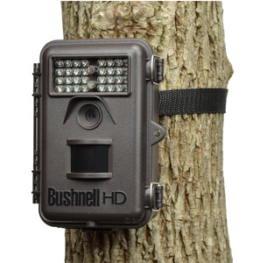
Nieuwe(re) eco-tools
Camera- of fotoval (ook wel wildcamera)

Slide 10
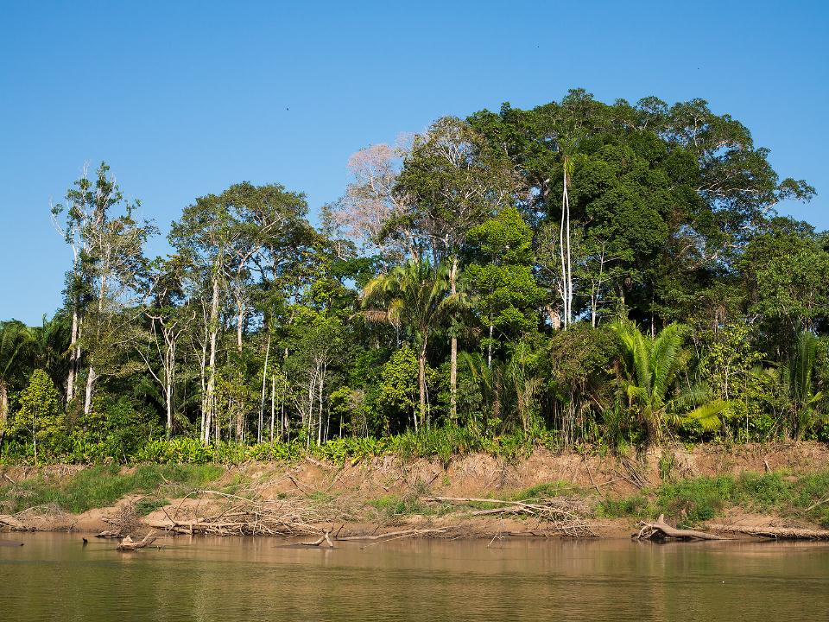
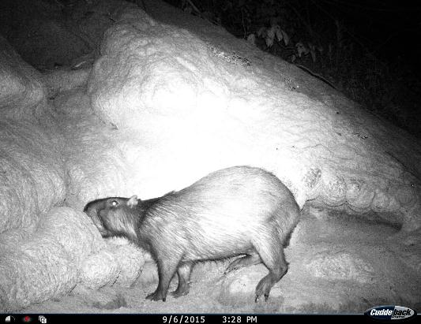

Slide 11
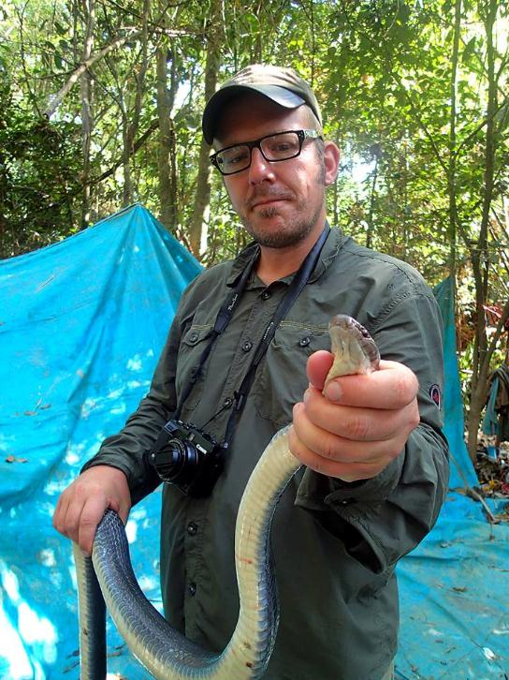
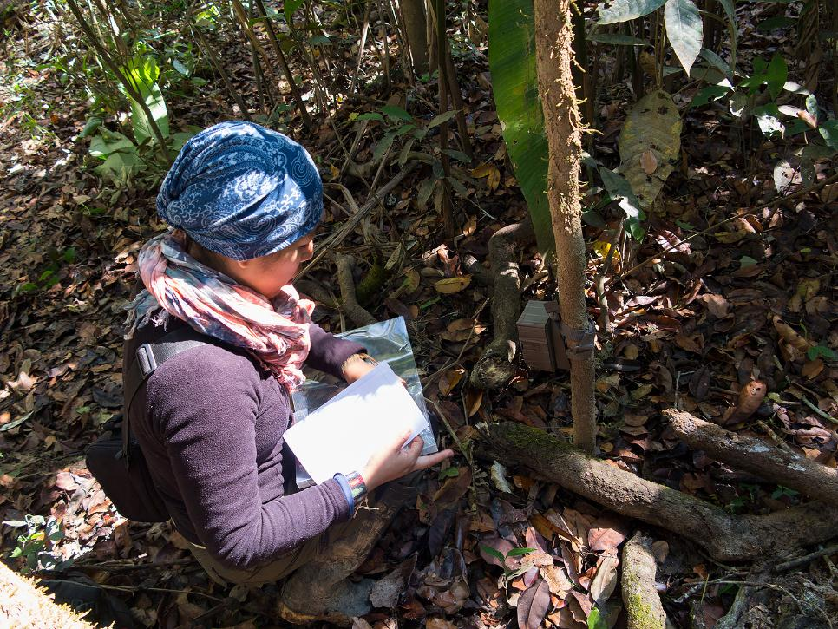
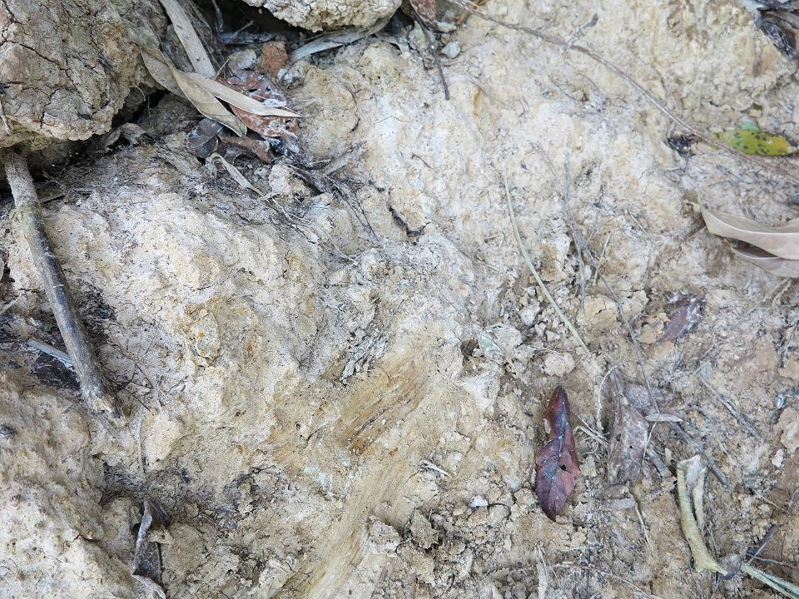
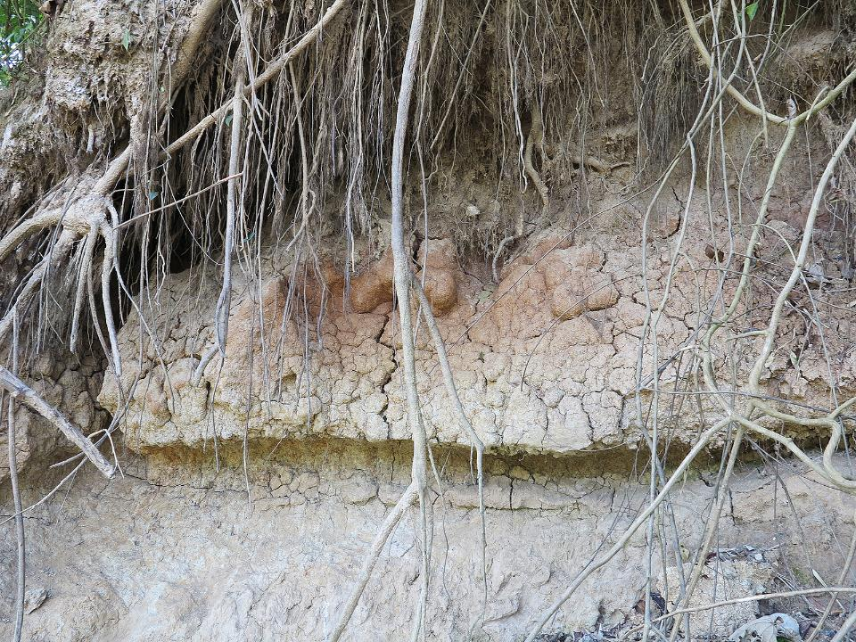
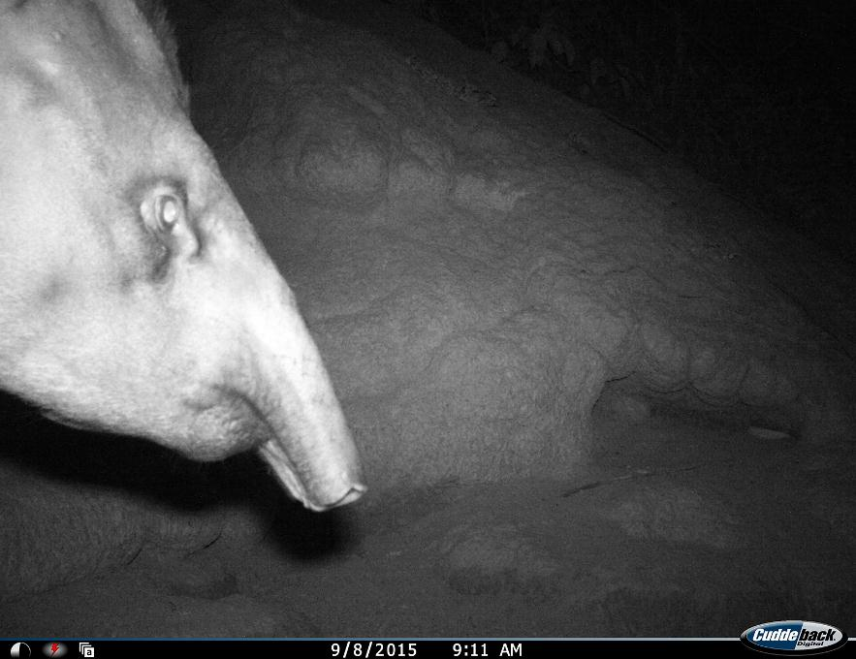
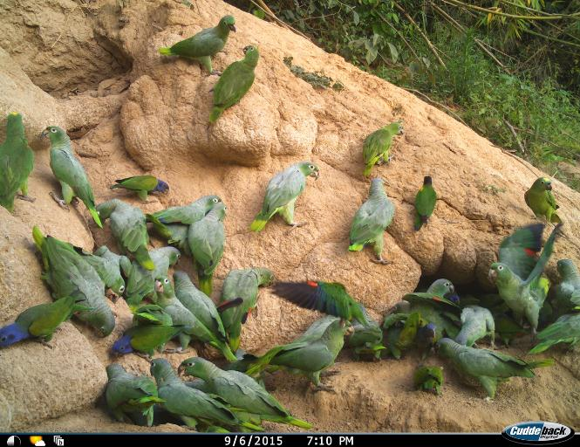
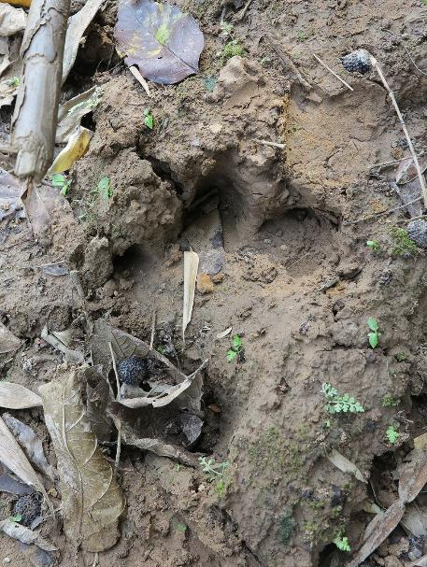
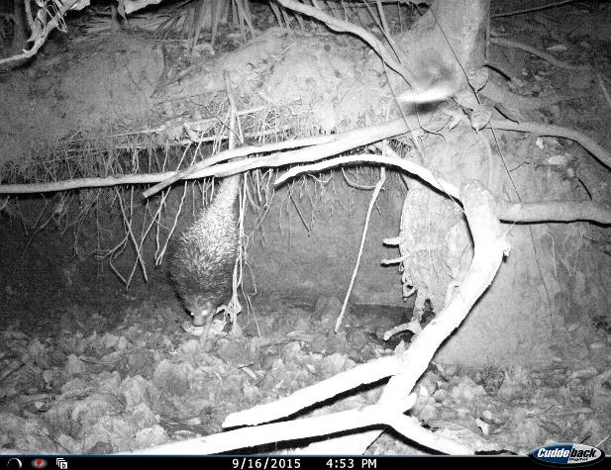
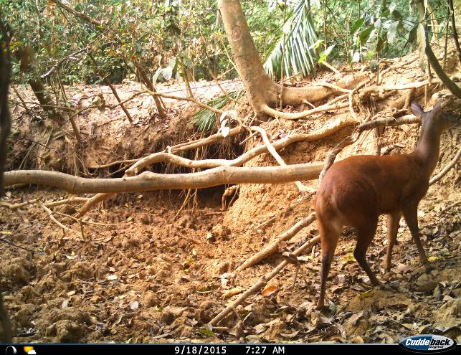
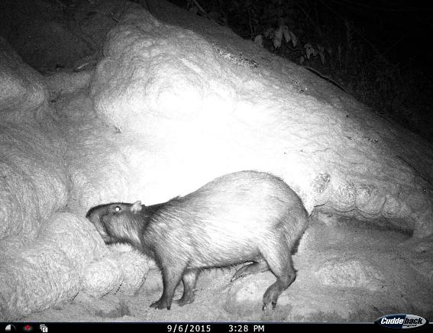

Slide 12
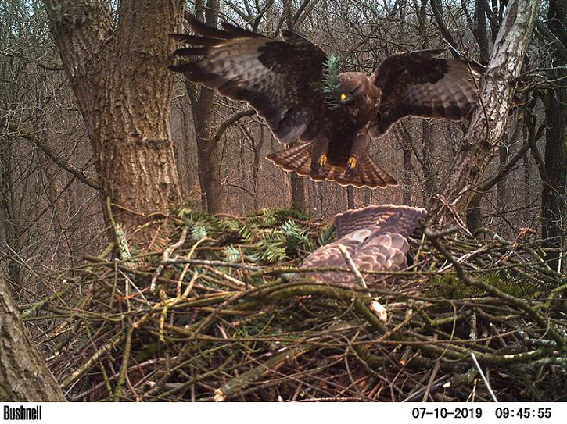
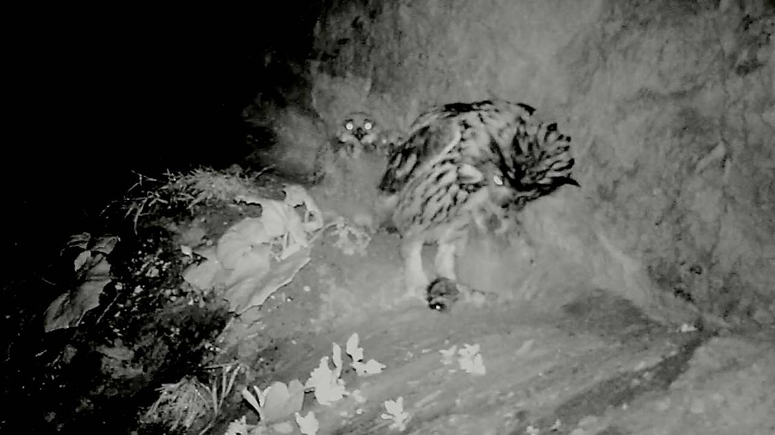
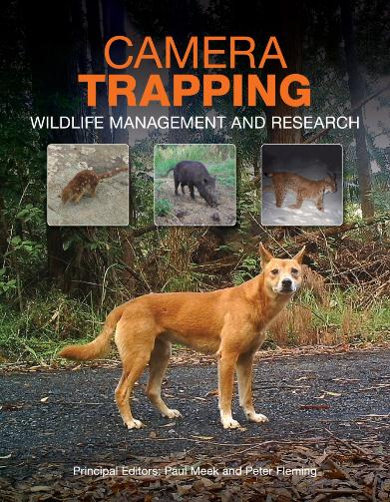
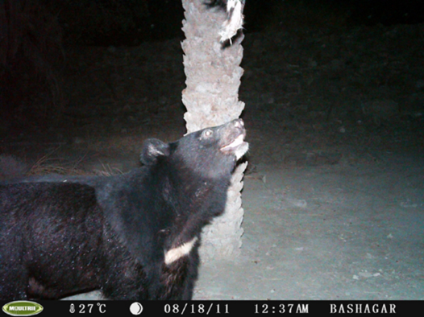
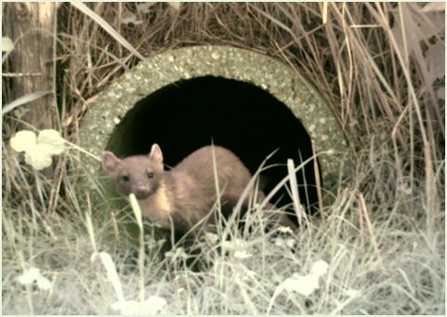

Slide 13
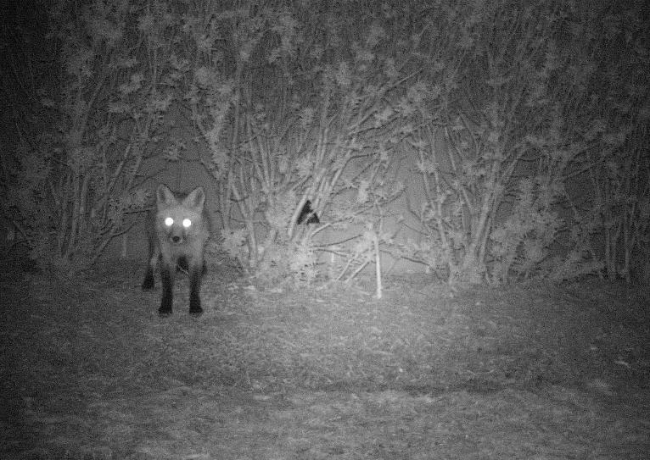
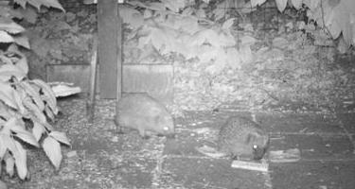
Wat leeft er in mijn achtertuin?
Look-see
Notes:
Eerst gebruikt om aanwezigheid van diersoorten te bepalen in ‘remote’ places. Nu steeds populairder en toeganklijker voor gebruik door (citizen) scientists.

Slide 14
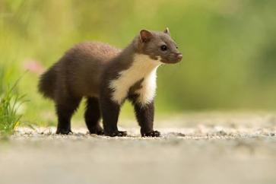
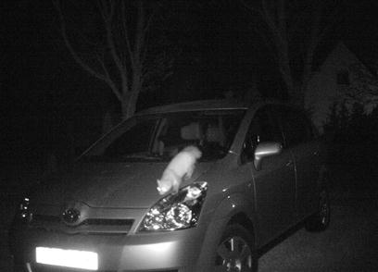
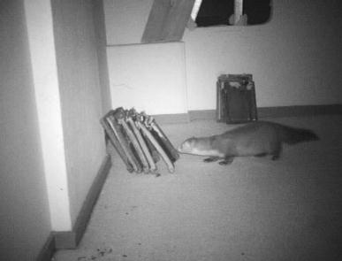
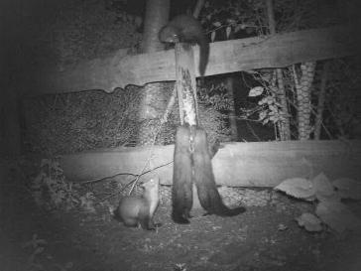
Wat leeft er in mijn achtertuin?
Look-see
Notes:
Eerst gebruikt om aanwezigheid van diersoorten te bepalen in ‘remote’ places. Nu steeds populairder en toeganklijker voor gebruik door (citizen) scientists.

Slide 15
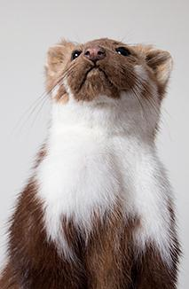
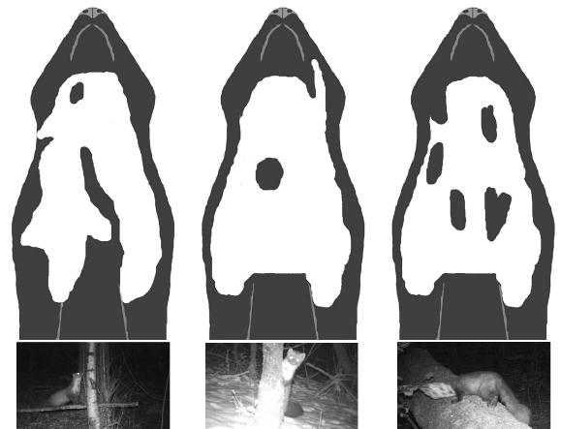
Stone or Beech marten Martes foina

Slide 16
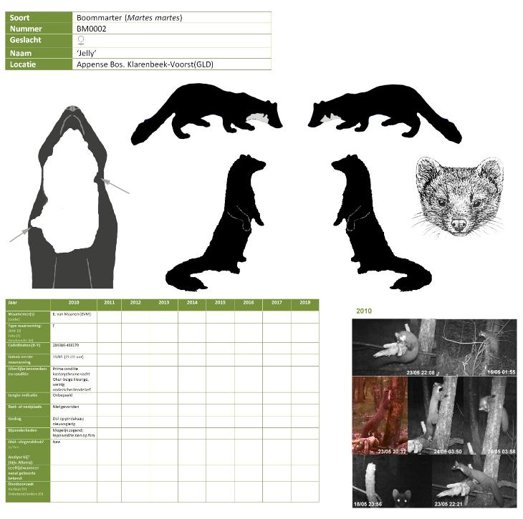
Passports
‘Marterpas’

Slide 17
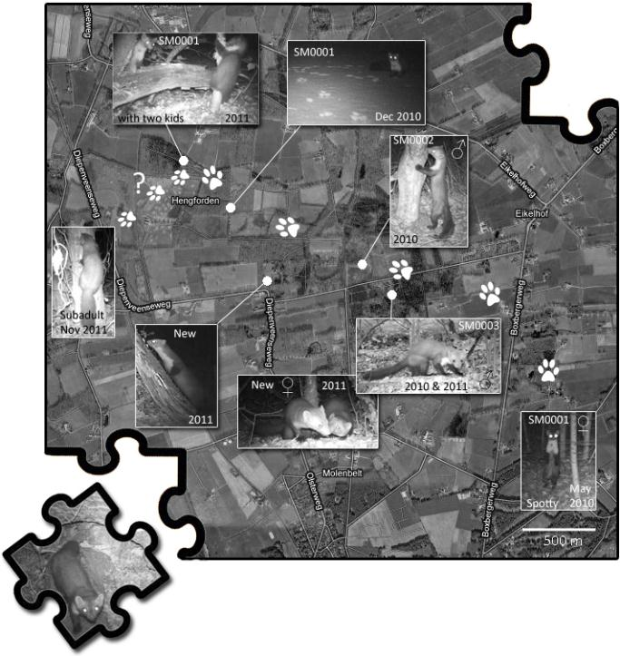
Fragments of information about the ‘whole’’

Slide 18
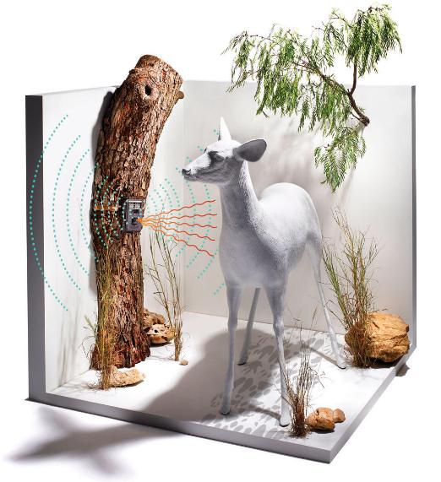
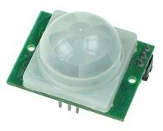
‘Oog in het bos’
Hoe werkt het? Beweging en warmte-verschil
PIR - sensor

Slide 19



Stukje geschiedenis
Prototype van de ‘cameraval’ met pull-shutter-release (1933)
Zielinski & Kucera 1995
Notes:
Kort overzicht van de ontwikkelingen

Slide 20


Detectie van dieren
Hoe werkt het? Beweging en warmte-verschil

Slide 21


Hebben dieren het door?

Slide 22






Cameratraps for kids

Slide 23







Citizen science
Para-ecologie
See wildlife. Do science.

Slide 24

Citizen science
Para-ecologie met de cameraval
See wildlife. Do science.

Slide 25


Citizen science
Para-ecologie met de cameraval
See wildlife. Do science.

Slide 26

Wat kunnen kinderen leren met behulp van de cameraval?
Spelenderwijs dieren in hun omgeving (stedelijk en in het buitengebied) in beeld krijgen (‘vangen’), herkennen en documenteren.
Relatie ecologie & technologie

Slide 27





Slide 28





Cameraval project in de klas
Cameratraps for kids: Wat?
Begin dichtbij: Dieren op het schoolplein.
RUNcamera – roulerend bij leerlingen thuis in hun ‘achtertuin’.
In een nabijgelegen natuurgebied i.s.m. TBO.

Slide 29








Wat kunnen kinderen leren met behulp van de cameraval?
Leefwijze van dieren in situ leren in samenspel met andere natuuractiviteiten (spoorzoeken, vogelexcursie, e.d.).
Relatie met ecologie & landschap
In ruimte en in tijd; integraal leren.

Slide 30



Curriculum
http://www.dnr.state.mn.us/projectwild/tao/index.html

Slide 31




Cameraval project in de klas en ermee naar buiten
Cameratraps for kids: Waarmee?
Welke camera?
Bushnell - NatureView HD

Slide 32


Cameraval project in de klas en naar buiten
Cameratraps for kids
Welke camera?
Low budget
Bij de Aldi

Slide 33




Cameraval-doos voor kleine dieren
www.kleinemarters.nl

Slide 34


Cameraval-doos

Slide 35



Cam-tech
http://www.3ders.org

Slide 36

Dank u wel!
Voor cameravalles(pakket)
en materialen bent u in goede handen bij:
Science for nature & people │
Thinking ecoystems
www.econatura.nl
Met dank aan:
Dawn Tanner
Aaldrik Pot
Hans Hasper
Roland Kays

